Slide 1


ỦY BAN NHÂN DÂN QUẬN LONG BIÊN
TRƯỜNG TIỂU HỌC ĐÔ THỊ VIỆT HƯNG
BÀI GIẢNG ĐIỆN TỬ
KHỐI 3
MÔN: TIẾNG VIỆT

Slide 2



Khởi động

Slide 3
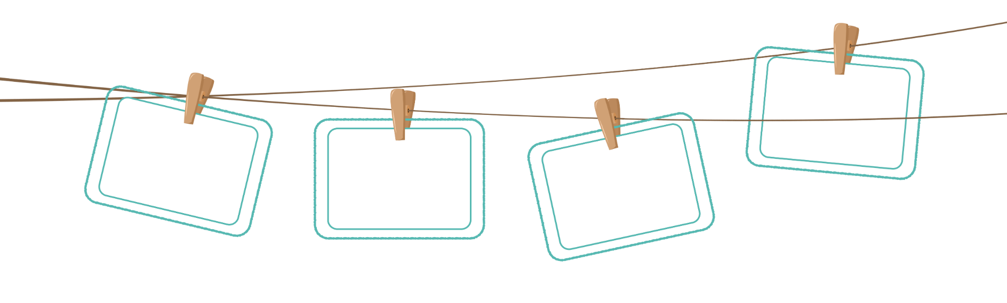
Tiếng Việt
HK I
Ôn
tập
giữa

Slide 4


TIẾT 3

Slide 5
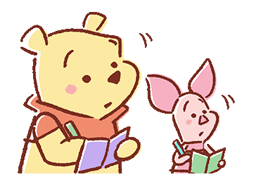
II. Đánh giá kĩ năng đọc thành tiếng, học thuộc lòng

Slide 6
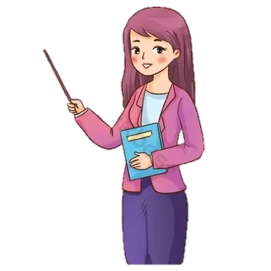

2. Chọn 1 trong 2 đề sau:
a) Viết đoạn văn kể về một tiết học em thích.
b) Viết đoạn văn kể lại một cuộc nói chuyện điện thoại của em.
Nối tiếp nhau chia sẻ.

Slide 7

2. Chọn đề 1 :
a) Viết đoạn văn kể về một tiết học em thích.
* Gợi ý:
a) Viết đoạn văn kể về một tiết học em thích.
- Giới thiệu về tiết học.
- Thời gian diễn ra tiết học.
- Những hoạt động trong tiết học.
- Cảm xúc của em về tiết học.

Slide 8



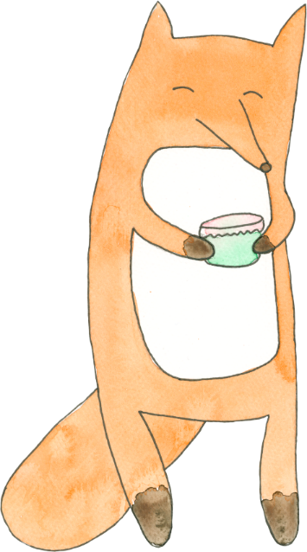



单击此处编辑母版标题样式
TRÌNH BÀY ĐOẠN VĂN VÀO VỞ BÀI TẬP TIẾNG VIỆT
单击此处编辑母版副标题样式

Slide 9


单击此处编辑母版标题样式
Trình bày trước lớp
单击此处编辑母版副标题样式

Slide 10

Bài tham khảo 1:
Trong các môn học, em thích nhất là mĩ thuật. Môn mĩ thuật sẽ được học vào tiết hai, buổi sáng thứ ba và thứ năm hàng tuần. Cứ đến giờ học, em lại cảm thấy vô cùng háo hức. Thầy giáo dạy mĩ thuật đã dạy chúng em cách vẽ tranh, tô màu. Em thích nhất là được vẽ những bức tranh về cây cối, hoa lá. Sau mỗi tiết học, chúng em thường đem tranh của mình ra để khoe với các bạn khác. Mỗi tiết mĩ thuật thật là vui vẻ, bổ ích.

Slide 11
Bài tham khảo 2:
Một tuần, chúng em có bốn tiết học toán. Chúng em sẽ được tìm hiểu về các số, hình học hay các phép tính cộng, trừ. Mỗi tiết học toán diễn ra đều rất vui vẻ, sôi động. Bởi cô giáo thường tổ chức các trò chơi giúp cả lớp ôn tập lại kiến thức. Những phép tính khó đã trở nên dễ hiểu hơn. Em rất thích thú khi đến tiết học toán.

Slide 12

2. Chọn đề 2 :
b) Viết đoạn văn kể lại một cuộc nói chuyện điện thoại của em.
* Gợi ý:
b) Viết đoạn văn kể lại một cuộc nói chuyện điện thoại của em.
- Cuộc nói chuyện diễn ra vào khi nào?
- Em thực hiện cuộc nói chuyện với ai?
- Chủ đề của cuộc nói chuyện là gì?
- Cảm xúc của em?

Slide 13
单击此处编辑母版标题样式
TRÌNH BÀY ĐOẠN VĂN VÀO VỞ BÀI TẬP TIẾNG VIỆT
单击此处编辑母版副标题样式

Slide 14
Nối tiếp nhau chia sẻ.

Slide 15
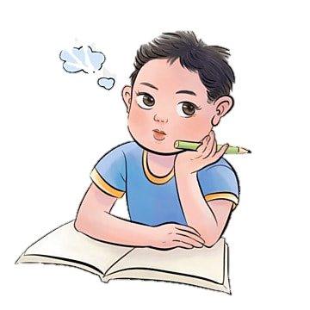
Bài tham khảo
Bố em đi công tác xa nhà. Bố thường gọi điện về
hỏi thăm tình hình học tập của em. Hôm qua sau khi ăn
tối xong, bố có gọi. Em nhanh nhảu bắt máy:
- Alo ạ, con là Minh đây ạ.
- Tuần vừa rồi con học thế nào? - Bố em hỏi.
- Dạ, thưa bố, tuần qua con học cũng được ạ. – Em đáp.
- Có môn nào được điểm cao không con?
- Dạ, con được 7 điểm môn Toán và 9 điểm môn Văn ạ.
Sợ bố mắng nên em nói lí nhí. Ai ngờ bố không mắng, bố nhẹ nhàng bảo rằng:
- Không sao đâu con, như vậy cũng là giỏi lắm rồi. Cuối tuần bố về sẽ dẫn cả nhà mình đi chơi. Chịu không nào?
- Dạ, vâng ạ. Con cảm ơn bố.
Tôi cười tít mắt cả lên và cảm thấy có một niềm vui nho nhỏ trong người.

Slide 16
单击此处编辑母版标题样式
NHẬN XÉT BÌNH CHỌN BÀI VĂN HAY
单击此处编辑母版副标题样式

Slide 17

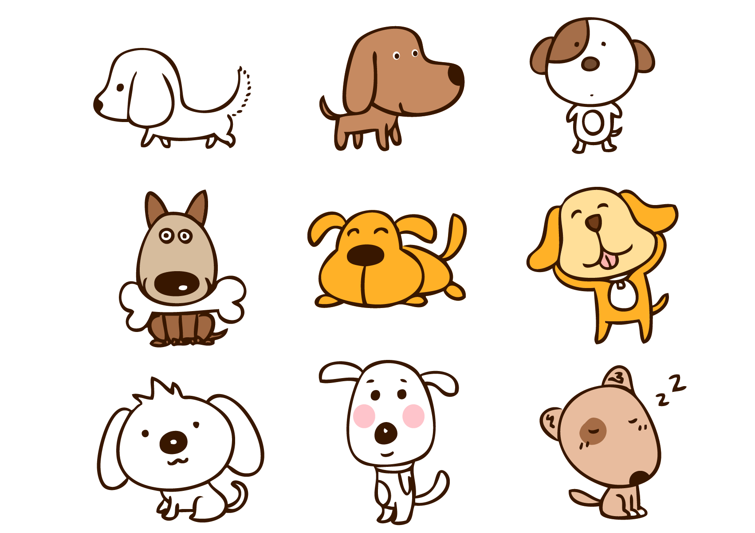
Củng cố và
dặn dò

Slide 18

Tạm biệt và
hẹn gặp lại

